Slide 1
C语言程序设计
定义和调用函数
刘佳

Slide 2
学习目标
学会定义函数
学会调用函数
学会声明函数

Slide 3
定义函数
函数定义是函数功能的确立。
函数是语句的封装，函数定义就是语句的封装过程。
语句
语句
语句
函数

Slide 4
定义函数
函数定义的一般形式如下：
函数返回值类型标识符 函数名(形参类型1 形参名称1， …)
{
声明部分
执行语句部分
}

Slide 5

定义函数
函数的组成：
函数首部（或函数头）：函数定义第一行。
函数体：函数首部下用一对{}括起来的部分。

Slide 6
定义函数
1、函数头（首部）
函数返回值的数据类型
函数名称
形式参数的类型和名称

Slide 7
定义函数
2、函数体
函数功能的实现
可以是空的，即函数可以是一个空函数，但一对{}不能省略
函数体一般包括声明部分和执行语句部分

Slide 8
定义函数
3、函数的返回值
一般出现在函数体结尾，通过return语句返回主调函数的“函数调用处”。形式：
return 表达式;
函数返回值相当于是函数的“输出”。

Slide 9
调用函数
程序中是通过对函数的调用来执行函数的，一般形式为：
函数名(实际参数表)；
实参要与函数定义时的形参相对应。

Slide 10
调用函数
函数调用过程：
调用函数首先计算实参表达式的值
然后把实参的值“复制”一份，传送给被调用函数的形参，从而实现调用函数向被调用函数的数据传送

Slide 11
调用函数
实参对形参的数据传送是单向的，对函数而言，形参是函数的“输入”。
实参和形参占用不同的内存单元，函数执行时，形参值发生变化也不会影响实参的值。

Slide 12
调用函数
在Ｃ语言中，可以用以下几种方式调用函数：
1）对有返回值的函数：函数调用作为表达式的一部分出现，或作为函数实参出现。
2）对无返回值的函数：函数调用直接加上分号构成函数调用语句，这种使用中仅进行某些操作。

Slide 13
声明函数
在调用函数之前应对该被调函数进行说明（声明），这与使用变量之前要先进行变量定义是一样的。
其一般形式为：
函数类型 被调函数名(类型 形参名，类型 形参名，…)；
函数类型说明符 被调函数名(类型，类型，…)；

Slide 14

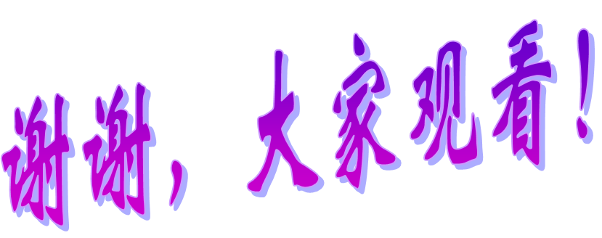
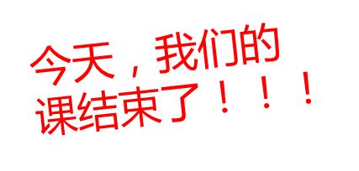
定义和调用函数

